Slide 1
兒童新樂園 一日遊
作者：咕咕珉

Slide 2
規劃
歡樂碰碰船
魔法星際飛車
星空小飛碟
幸福碰碰車
鋼鐵碰碰車
尋寶船

Slide 3
票價
票種 | 門票 |  |  | 園區自營遊樂設施 （每項每次） | 委外小型遊樂設施 （每項每次） | 小小水樂園 (夏季開放) （每次）
 | 全票 | 優待票 | 團體票
票價 (元，含稅) | 30 | 15 | 30人(含) 以上7折 | 30 (7項) | 50-80 | 50
 |  |  |  | 20 (8項)

Slide 4
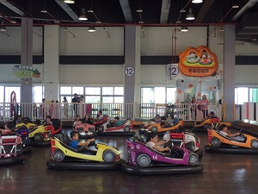
幸福碰碰車
以繽紛彩繪的跑車為主題，讓小朋友駕駛最酷、最炫的跑車，奔馳與追逐。
尖叫指數
⚡⚡⚡☁☁
溫馨指數
🌞🌞🌞🌞☁
戀愛指數
💗💗💗💗💗

Slide 5

魔法星際飛車
以科幻造型的雲霄飛車，迴旋於軌道上體驗刺激的速度感。
尖叫指數
⚡ ⚡ ⚡ ⚡ ⚡
溫馨指數
🌞🌞☁☁☁
戀愛指數
💗💗💗♡♡

Slide 6
資料來源:
兒童新樂園： https://www.tcap.taipei/Default.aspx

Slide 7

兒童新樂園簡介

Slide 8


兒童新樂園-黃氏兄弟
黃氏兄弟

